Slide 1


Всесоюзной пионерской организации – 95 лет!
Выполнила: Хананеева Елена Михайловна

Slide 2

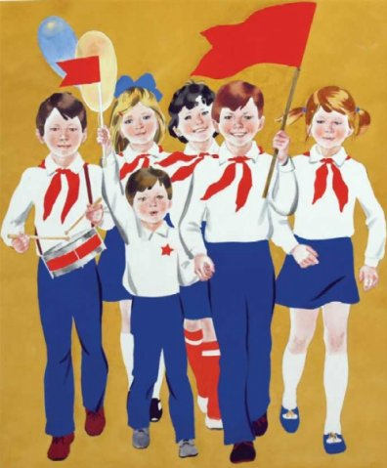
19 мая 1922 год
2-я Всероссийская конференция комсомола приняла решение о повсеместном создании пионерских отрядов

Slide 3
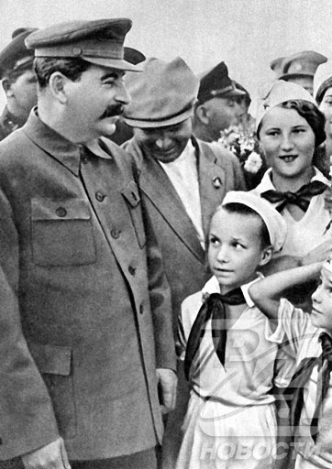
21 января 1924 год
Решением ЦК комсомола пионерской организации было присвоено имя
В. И. Ленина.

Slide 4
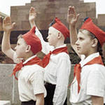
Март 1926 год
Пионерская организация стала именоваться - Всесоюзная пионерская организация им. В.И.Ленина.

Slide 5
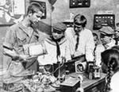

Конец 1930-х годов
Завершилась перестройка Всесоюзной пионерской организации по школьному принципу: класс - отряд, школа - пионерская дружина. В пионерских коллективах развернулась военно-оборонная работа; создавались кружки юных стрелков, санитаров, связистов, проводились военно-спортивные игры.

Slide 6

1941-1945 годы
По всей стране развернулось массовое тимуровское движение, возникновение которого связано с именем писателя Аркадия Гайдара и его повестью "Тимур и его команда".

Slide 7
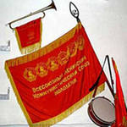
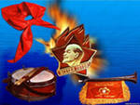
Символика пионерской организации

Slide 8
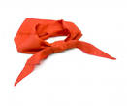
Пионерский галстук
Был символом принадлежности к пионерской организации, частица знамени пионерской организации. Три конца галстука символизировали нерушимую связь трех поколений: коммунистов, комсомольцев, и пионеров.

Slide 9
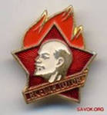
Пионерский значок
Был описан в Положении о детских коммунистических группах имени Спартака (старое название пионеров).
28 августа 1923 года: на красном развевающемся флаге изображены серп и молот, горящий костер, девиз "Будь готов!".
Значок изменялся ещё 6 раз. Окончательный вариант был принят в 1962 году.

Slide 10
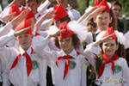
Пионерский салют
Это приветствие пионеров. Поднятая чуть выше головы рука демонстрировала, что пионер ставит общественные интересы выше личных. Его отдавали у памятников В. И. Ленину, обелисков павшим героям, при сдаче рапорта, при ответе на девиз, при смене караула у знамени, на линейке.

Slide 11
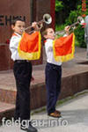
Пионерский горн
Он созывал пионеров сигналами: «Слушайте все», «Сбор», «На знамя», «Походный марш», «На линейку», «Тревога» и некоторые другие. Горнист отряда - это было ответственное пионерское поручение, он должен был уметь выполнять строевые приемы с горном и подавать сигналы.

Slide 12

Барабан
Он сопровождал строй во время походов, шествий, парадов. Барабанщик отряда (его, как и горниста, избирал сбор или совет отряда) должен был уметь выполнять строевые приемы, исполнять «Марш», «Дробь».

Slide 13
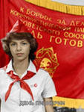
Пионерское знамя
Это красное полотнище, на котором были изображены пионерский значок и девиз «К борьбе за дело Коммунистичес-кой партии Советского Союза будь готов!». К главному знамени Всесоюзной пионерской организации были приколоты два Ордена Ленина.

Slide 14


Девиз пионерской организации
1921 год –
«Будь готов!»
1980-е годы –
«За Родину, добро и справедливость!»

Slide 15
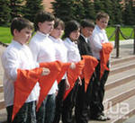
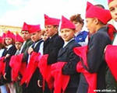
Клятва пионеров
«Я, И.Ф., вступая в ряды Всесоюзной Пионерской организации, перед лицом своих товарищей, торжественно клянусь: горячо любить свою Родину; жить, учиться и бороться как завещал великий Ленин, как учит Коммунистическая партия; всегда выполнять законы пионеров Советского Союза».
«Будь готов!»
«Всегда готов!»

Slide 16
Законы пионеров
Пионер предан Родине, партии, коммунизму.
Пионер готовится стать комсомольцем.
Пионер равняется на героев борьбы и труда.
Пионер чтит память погибших борцов и готовится стать защитником Отечества.
Пионер лучший в учебе, труде и спорте.
Пионер - честный и верный товарищ, всегда смело стоящий за правду.
Пионер - товарищ и вожатый октябрят.
Пионер - друг пионерам и детям трудящихся всех стран.

Slide 17

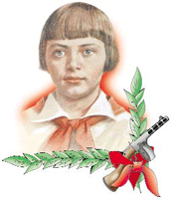
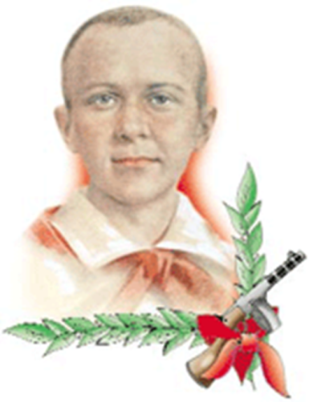
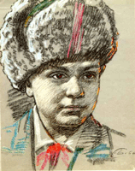
Пионеры-герои
Юные пионеры помогали семьям фронтовиков, собирали лекарственные травы, металло-лом, средства на танковые колонны, дежурили в госпита-лях, работали на уборке урожая. За мужество и героизм, прояв-ленные в борьбе с немецко-фашистскими захватчиками, пионеры: Лёня Голиков, Марат Казей, Валя Котик, Зина Портнова удостоены звания Героя Советского Союза, тысячи пионеров награждены орденами и медалями.

Slide 18

Октябрь 1990 год
Преемник пионерской организации - «Союз пионерских организаций - Федерация детских союзов» - международный добровольный независимый союз, объединяющий детские общественные организации, ассоциации и другие общественные объединения, образованные с участием детей и в их интересах.

Slide 19
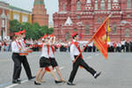
1992 год
Союз пионерских организаций зарегистрирован Министерством юстиции РФ в 1992 году как негосударственная общественная организация, независимая от политических партий и движений.

Slide 20
Интернет-ресурсы
http:// images.yandex.ru
http://ria.ru/spravka
http://festival.1september.ru/authors
http://www.statesymbol.ru/sovietsymbol/

